Slide 1

第13章 软件项目管理
13.1 估算软件规模
13.2 工作量估算
13.3 进度计划
13.4 人员组织
13.5 质量保证

Slide 2
13.6 软件配置管理
13.7 能力成熟度模型
13.8 小结

Slide 3
所谓管理就是通过计划、组织和控制等一系列活动，合理地配置和使用各种资源，以达到既定目标的过程。
软件项目管理先于任何技术活动之前开始，并且贯穿于软件的整个生命周期之中。

Slide 4
13.1 估算软件规模
13.1.1 代码行技术
代码行技术是比较简单的定量估算软件规模的方法。这种方法依据以往开发类似产品的经验和历史数据，估计实现一个功能所需要的源程序行数。

Slide 5
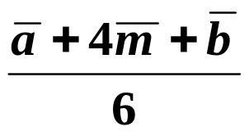
为了使得对程序规模的估计值更接近实际值，可以由多名有经验的软件工程师分别做出估计。每个人都估计程序的最小规模(a)、最大规模(b)和最可能的规模(m)，分别算出这3种规模的平均值，再用下式计算程序规模的估计值：
L=
用代码行技术估算软件规模时，当程序较小时常用的单位是代码行数（LOC），当程序较大时常用的单位是千行代码数（KLOC）。

Slide 6
13.1.2 功能点技术
功能点技术依据对软件信息域特性和软件复杂性的评估结果，估算软件规模。这种方法用功能点（FP）为单位度量软件规模。
1. 信息域特性
功能点技术定义了信息域的5个特性，分别是输入项数(Inp)、输出项数(Out)、查询数(Inq)、主文件数(Maf)和外部接口数(Inf)。

Slide 7
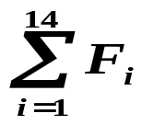
2. 估算功能点的步骤
（1） 计算未调整的功能点数UFP
UFP=a₁×Inp+a₂×Out+a₃×Inq+a₄×Maf+a₅×Inf
其中，a_{i}(1≤i≤5)是信息域特性系数，其值由相应特性的复杂级别决定。
（2） 计算技术复杂性因子TCF
下式计算技术因素对软件规模的综合影响程度DI：
DI=
TCF=0.65+0.01×DI
因为DI的值在0~70之间，所以TCF的值在0.65~1.35之间。
（3） 计算功能点数FP=UFP×TCF

Slide 8
13.2 工作量估算
工作量是软件规模（KLOC或FP）的函数，工作量的单位通常是人月（pm)。
没有一个估算模型可以适用于所有类型的软件和开发环境。

Slide 9
13.2.1 静态单变量模型
这类模型的总体结构形式如下： E=A+B×(ev)^{C}
其中，A、B和C是由经验数据导出的常数，E是以人月为单位的工作量，ev是估算变量（KLOC或FP）。
1. 面向KLOC的估算模型
(1) Walston_Felix模型
E=5.2×(KLOC)^{0.91}
(2) Bailey_Basili模型
E=5.5+0.73×(KLOC)^{1.16}

Slide 10
2. 面向FP的估算模型
(1) Albrecht & Gaffney模型
E=-13.39+0.0545FP
(2) Maston,Barnett和Mellichamp模型
E=585.7+15.12FP

Slide 11
13.2.2 动态多变量模型
动态多变量模型也称为软件方程式，它是根据从4000多个当代软件项目中收集的生产率数据推导出来的。该模型把工作量看作是软件规模和开发时间这两个变量的函数。

Slide 12
动态多变量估算模型的形式如下：
E=(LOC×B^{0.333}/P)³×(1/t)⁴
E是以人月或人年为单位的工作量；
t是以月或年为单位的项目持续时间；
B是特殊技术因子，对于小的程序（KLOC=5~15），B=0.16,对于超过70 KLOC的程序，B=0.39;
P是生产率参数，开发实时嵌入式软件时，P的典型值为2000，开发电信系统和系统软件时，P=10000。

Slide 13
13.2.3 COCOMO2模型
COCOMO是构造性成本模型（constructive cost model)的英文缩写，1997年Boehm等人提出的COCOMO2模型，是原始的COCOMO模型的修订版，它反映了十多年来在成本估计方面所积累的经验。

Slide 14
COCOMO2给出了3个层次的软件开发工作量估算模型，这3个层次的模型在估算工作量时，对软件细节考虑的详尽程度逐级增加。
（1） 应用系统组成模型。这个模型主要用于估算构建原型的工作量，模型名字暗示在构建原型时大量使用已有的构件。
（2） 早期设计模型。这个模型适用于体系结构设计阶段。
（3） 后体系结构模型。这个模型适用于完成体系结构设计之后的软件开发阶段。

Slide 15
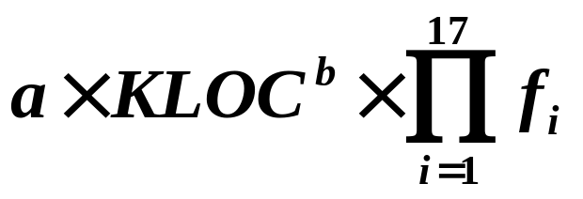
下面以后体系结构模型为例，介绍COCOMO2模型。该模型把软件开发工作量表示成代码行数（KLOC）的非线性函数：
E= (13.3)
其中，
E是开发工作量（以人月为单位），
a是模型系数，
KLOC是估计的源代码行数（以千行为单位），
b是模型指数，
f_{i}(i=1~17)是成本因素。

Slide 16
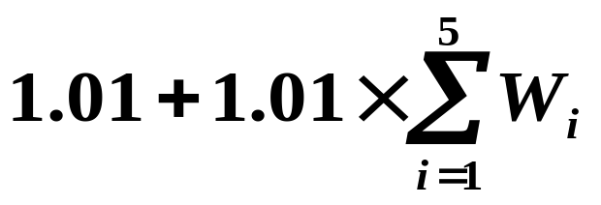
为了确定工作量方程中模型指数b的值，这个模型使用5个分级因素Wi(1≤i≤5),其中每个因素都划分成从甚低（Wi=5)到特高（Wi=0)的6个级别，然后用下式计算b的数值：
b= (13.4)
工作量方程中模型系数a的典型值为3.0，在实际工作中应该根据历史经验数据确定一个适合本组织当前开发的项目类型的数值。

Slide 17
COCOMO2使用的5个分级因素如下所述：
（1） 项目先例性
（2） 开发灵活性
（3） 风险排除度
（4） 项目组凝聚力
（5） 过程成熟度

Slide 18
13.3 进度计划
一个有效的软件过程应该定义一个适用于当前项目的任务集合。一个任务集合包括一组软件工程工作任务、里程碑和可交付的产品。为一个项目所定义的任务集合，必须包括为获得高质量的软件产品而应该完成的所有任务，但是同时又不能让项目组承担不必要的工作。
项目管理者的目标是定义全部项目任务，识别出关键任务，跟踪关键任务的进展状况，以保证能及时发现拖延进度的情况。为达到上述目标，管理者必须制定一个足够详细的进度表，以便监督项目进度并控制整个项目。

Slide 19
软件项目的进度安排是这样一种活动:它通过把工作量分配给特定的软件工程任务并规定完成各项任务的起止日期，从而将估算出的项目工作量分布于计划好的项目持续期内。
进度计划将随着时间的流逝而不断演化。

Slide 20
13.3.1 估算开发时间
成本估算模型也同时提供了估算开发时间T的方程
(1) Walston_Felix模型
T=2.5E^{0.35}
(2) 原始的COCOMO模型
T=2.5E^{0.38}
(3) COCOMO2模型
T=3.0E^{0.33+0.2×(b-1.01)}
E是开发工作量（以人月为单位），
T是开发时间（以月为单位）。

Slide 21
经验告诉我们，随着开发小组规模扩大，个人生产率将下降，以致开发时间与从事开发工作的人数并不成反比关系。
存在被称为Brooks规律的下述现象： 向一个已经延期的项目增加人力，只会使得它更加延期。

Slide 22
项目组规模与项目组总生产率的关系：
项目组共有P名成员，对于某一个组员来说，他与其他组员通信的路径数在1~（P-1）的范围内变化。如果不与任何人通信时个人生产率为L，而且每条通信路径导致生产率减少l，则组员个人平均生产率为
Lr=L-l(P-1)^{r} (13.5)
其中，r是对通信路径数的度量，0<r≤1(假设至少有一名组员需要与一个以上的其他组员通信，因此r>0)。

Slide 23
对于一个规模为P的项目组，从（13.5）式导出项目组的总生产率为
L_{tot}=P(L-l(P-1)^{r}) (13.6)
对于给定的一组L，l和r的值，总生产率L_{tot}是项目组规模P的函数。随着P值增加，L_{tot}将从0增大到某个最大值，然后再下降。因此，存在一个最佳的项目组规模P_{opt}，这个规模的项目组其总生产率最高。
不可能用“人力换时间”的办法无限缩短一个软件的开发时间。Boehm根据经验指出，软件项目的开发时间最多可以减少到正常开发时间的75%。

Slide 24
13.3.2 Gantt图
Gantt（甘特）图是历史悠久、应用广泛的制定进度计划的工具，下面通过一个非常简单的例子介绍这种工具。
假设有一座陈旧的矩形木板房需要重新油漆。这项工作必须分3步完成： 首先刮掉旧漆，然后刷上新漆，最后清除溅在窗户上的油漆。假设一共分配了15名工人去完成这项工作，然而工具却很有限： 只有5把刮旧漆用的刮板，5把刷漆用的刷子，5把清除溅在窗户上的油漆用的小刮刀。怎样安排才能使工作进行得更有效呢?

Slide 25
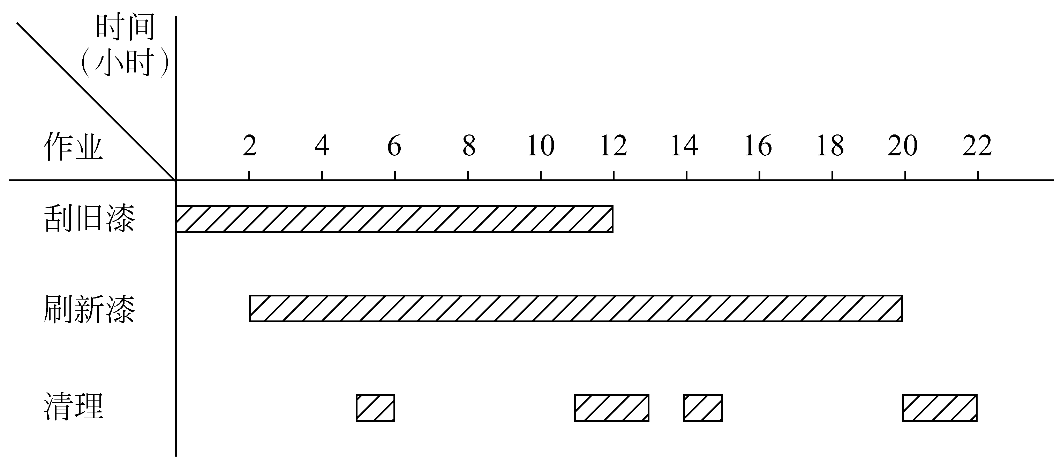
图13.1 旧木板房刷漆工程的Gantt图

Slide 26
Gantt图也有3个主要缺点：
(1) 不能显式地描绘各项作业彼此间的依赖关系；
(2) 进度计划的关键部分不明确，难于判定哪些部分应当是主攻和主控的对象；
(3) 计划中有潜力的部分及潜力的大小不明确，往往造成潜力的浪费。

Slide 27
13.3.3 工程网络
工程网络是制定进度计划时另一种常用的图形工具，它同样能描绘任务分解情况以及每项作业的开始时间和结束时间，此外，它还显式地描绘各个作业彼此间的依赖关系。因此，工程网络是系统分析和系统设计的强有力的工具。

Slide 28
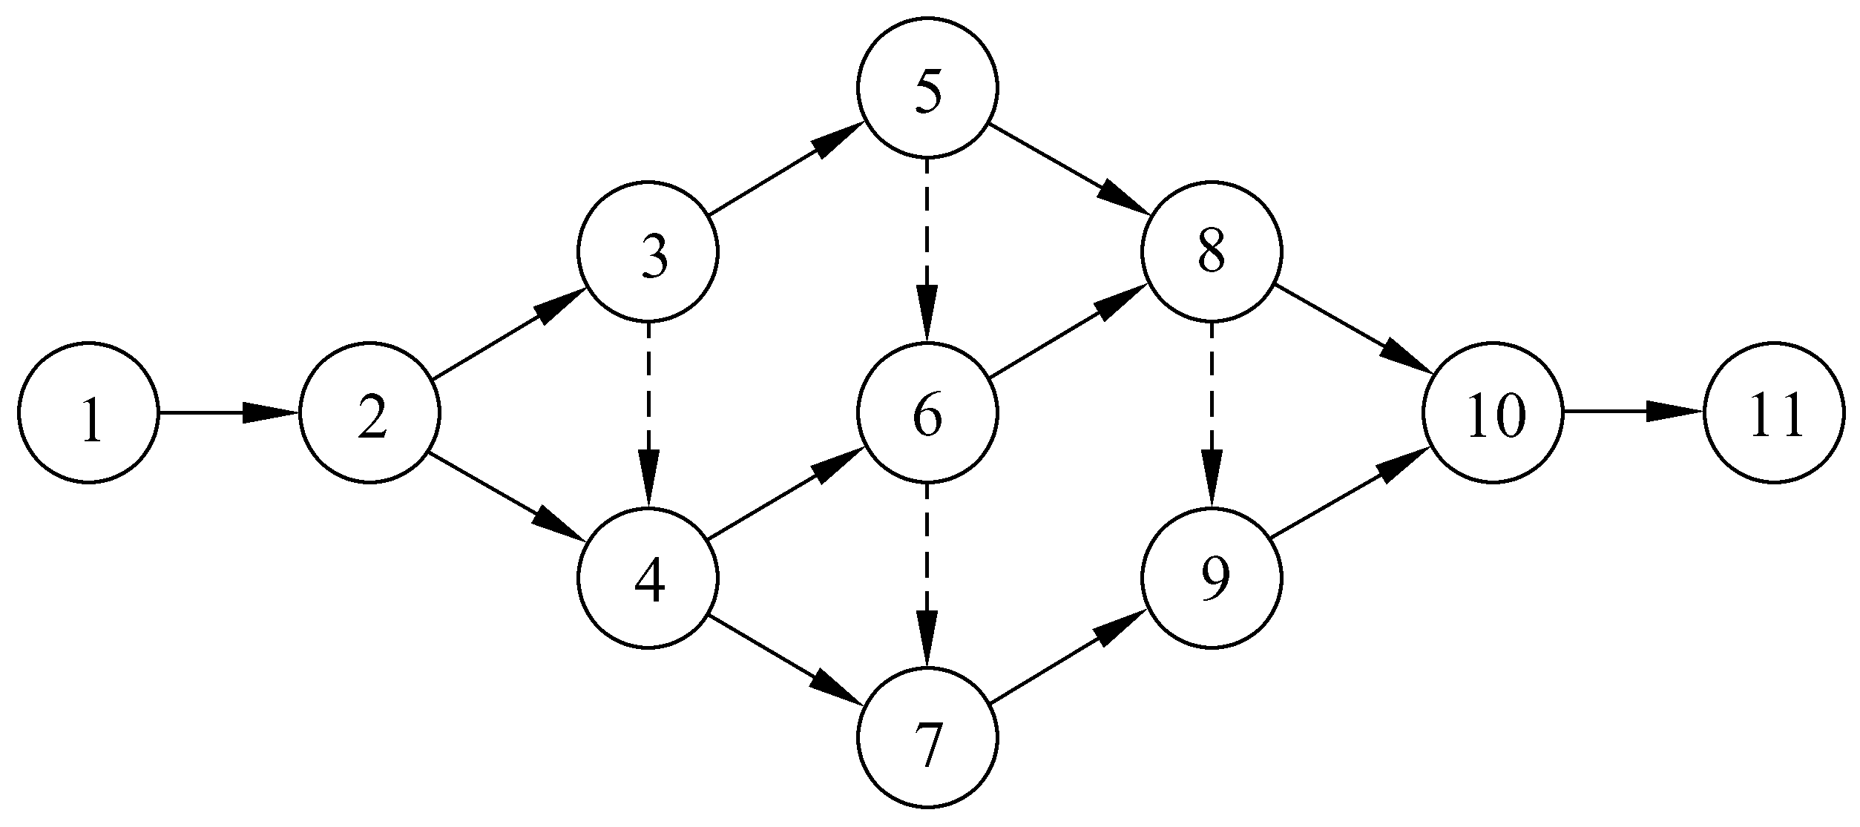
图13.2 旧木板房刷漆工程的工程网络

Slide 29
13.3.4 估算工程进度
画出类似图13.2那样的工程网络之后，系统分析员就可以借助它的帮助估算工程进度了。为此需要在工程网络上增加一些必要的信息。
首先，把每个作业估计需要使用的时间写在表示该项作业的箭头上方。注意，箭头长度和它代表的作业持续时间没有关系，箭头仅表示依赖关系，它上方的数字才表示作业的持续时间。

Slide 30
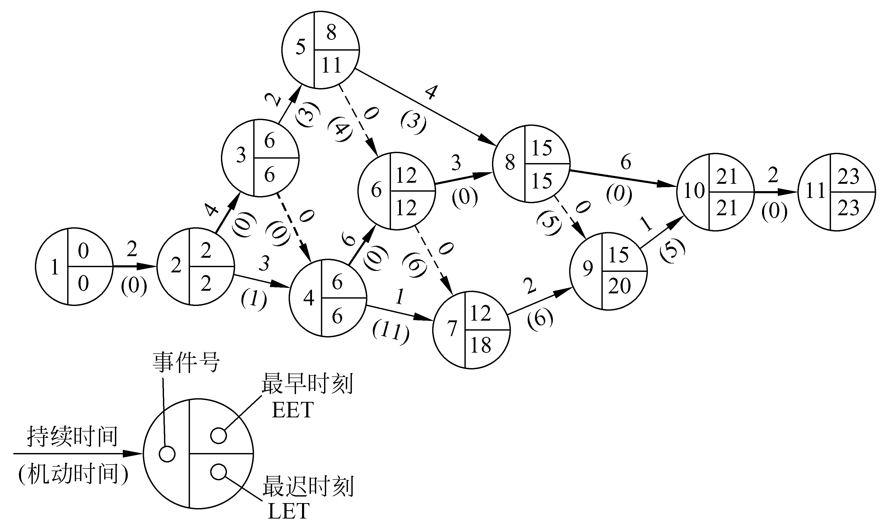
图13.3 旧木板房刷漆工程的完整的工程网络

Slide 31
13.3.5 关键路径
图13.3中有几个事件的最早时刻和最迟时刻相同，这些事件定义了关键路径，在图中关键路径用粗线箭头表示。关键路径上的事件(关键事件)必须准时发生，组成关键路径的作业(关键作业)的实际持续时间不能超过估计的持续时间，否则工程就不能准时结束。

Slide 32
13.3.6 机动时间
不在关键路径上的作业有一定程度的机动余地——实际开始时间可以比预定时间晚一些，或者实际持续时间可以比预定的持续时间长一些，而并不影响工程的结束时间。
一个作业可以有的全部机动时间等于它的结束事件的最迟时刻减去它的开始事件的最早时刻，再减去这个作业的持续时间：
机动时间=(LET)_{结束}-(EET)_{开始}-持续时间

Slide 33
工程网络比Gantt图优越的地方： 它显式地定义事件及作业之间的依赖关系，Gantt图只能隐含地表示这种关系。但是Gantt图的形式比工程网络更简单更直观，为更多的人所熟悉，因此，应该同时使用这两种工具制订和管理进度计划，使它们互相补充取长补短。

Slide 34
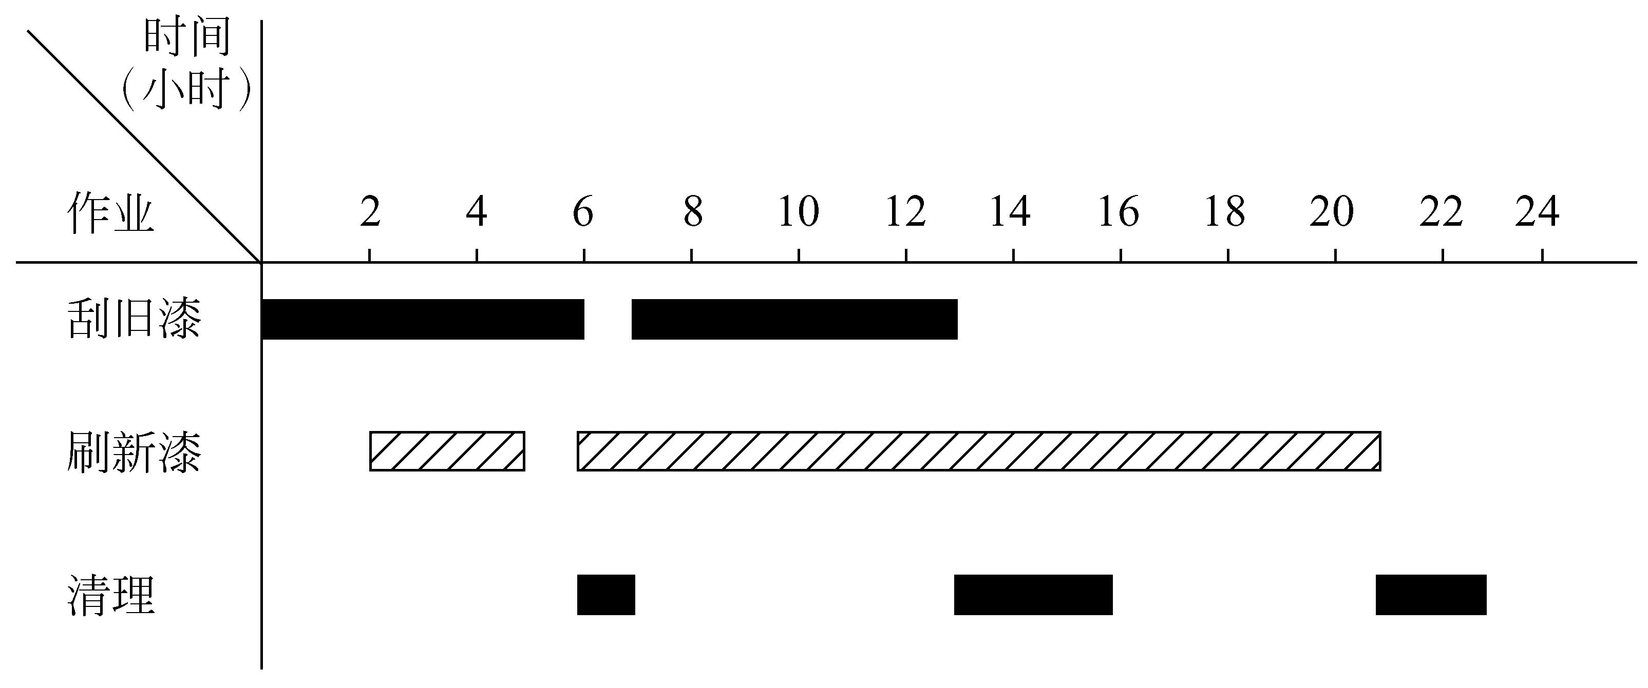
图13.4 旧木板房刷漆工程改进的Gantt图之一

Slide 35
13.4 人员组织
软件项目成功的关键是有高素质的软件开发人员,必须把多名软件开发人员合理地组织起来，使他们有效地分工协作共同完成开发工作。
为了成功地完成软件开发工作，项目组成员必须以一种有意义且有效的方式彼此交互和通信。
管理者的目标是建立有凝聚力的项目组。
组织软件开发人员的方法，取决于所承担的项目的特点、以往的组织经验以及管理者的看法和喜好。

Slide 36
13.4.1 民主制程序员组
民主制程序员组的一个重要特点是，小组成员完全平等，享有充分民主，通过协商做出技术决策。因此，小组成员之间的通信是平行的，如果小组内有n个成员，则可能的通信信道共有n(n-1)/2条。
一般说来，程序设计小组的规模应该比较小,以2～8名成员为宜。
民主制程序员组的主要优点是，组员们对发现程序错误持积极的态度，组员们享有充分民主，小组有高度凝聚力，组内学术空气浓厚，有利于攻克技术难关。

Slide 37
13.4.2 主程序员组
美国IBM公司在20世纪70年代初期开始采用主程序员组的组织方式。采用这种组织方式主要出于下述几点考虑：
(1) 软件开发人员多数比较缺乏经验；
(2) 程序设计过程中有许多事务性的工作，例如，大量信息的存储和更新；
(3) 多渠道通信很费时间，将降低程序员的生产率。

Slide 38
主程序员组用经验多、技术好、能力强的程序员作为主程序员，同时，利用人和计算机在事务性工作方面给主程序员提供充分支持，而且所有通信都通过一两个人进行。
主程序员既是成功的管理人员又是经验丰富、技术好、能力强的高级程序员，负责体系结构设计和关键部分（或复杂部分）的详细设计，并且负责指导其他程序员完成详细设计和编码工作。
后备程序员必须在各方面都和主程序员一样优秀，后备程序员平时的工作主要是，设计测试方案、分析测试结果及独立于设计过程的其他工作。
编程秘书负责完成与项目有关的全部事务性工作。

Slide 39
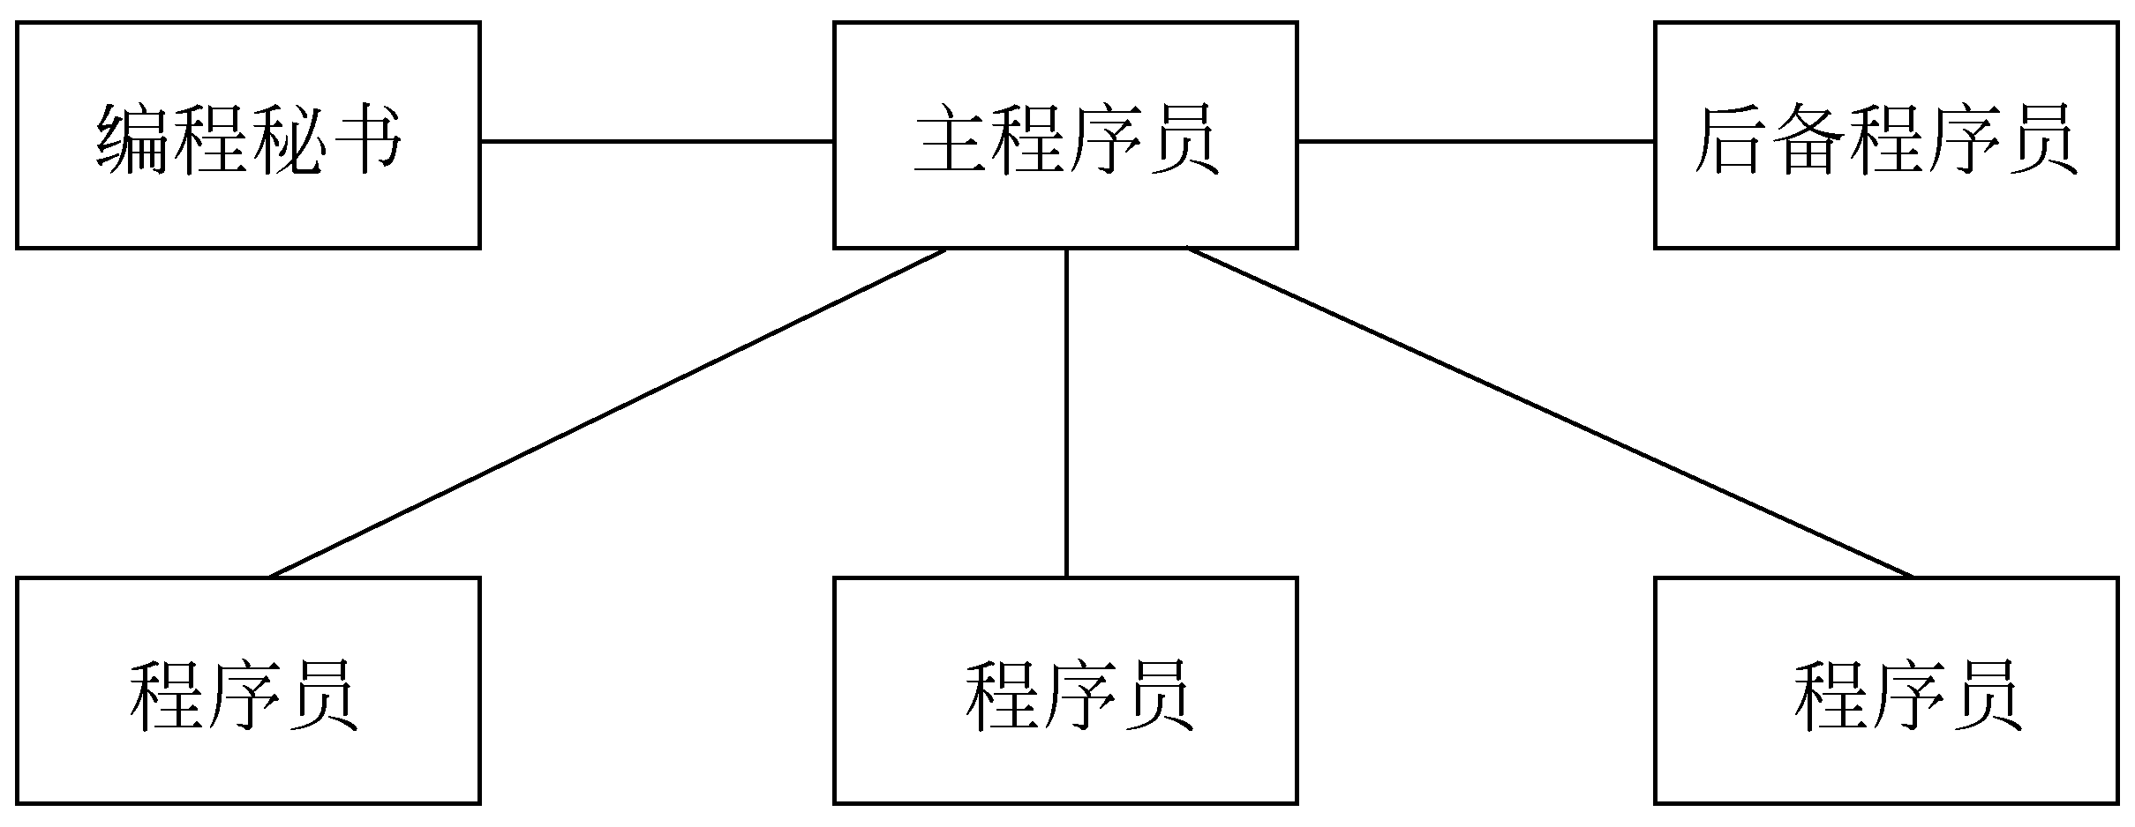
图13.5 主程序员组的结构

Slide 40
13.4.3 现代程序员组
实际的“主程序员”应该由两个人共同担任： 一个技术负责人，负责小组的技术活动；一个行政负责人，负责所有非技术性事务的管理决策。
在开始工作之前明确划分技术组长和行政组长的管理权限是很重要的。

Slide 41
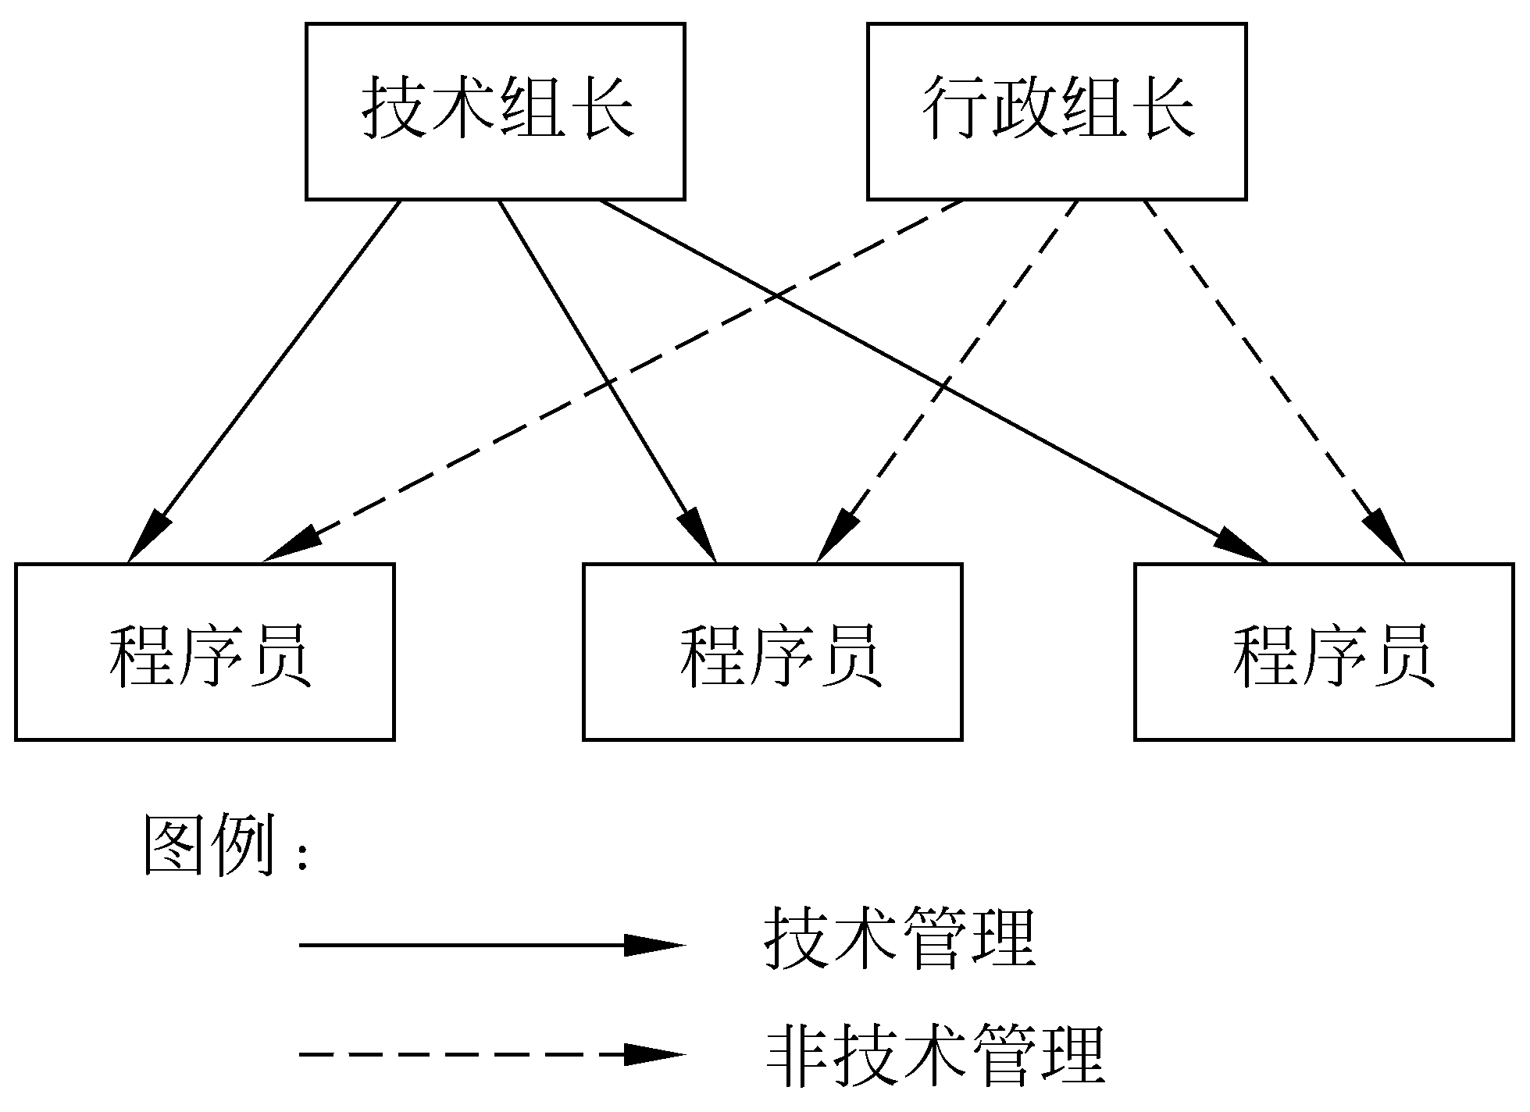
图13.6 现代程序员组的结构

Slide 42
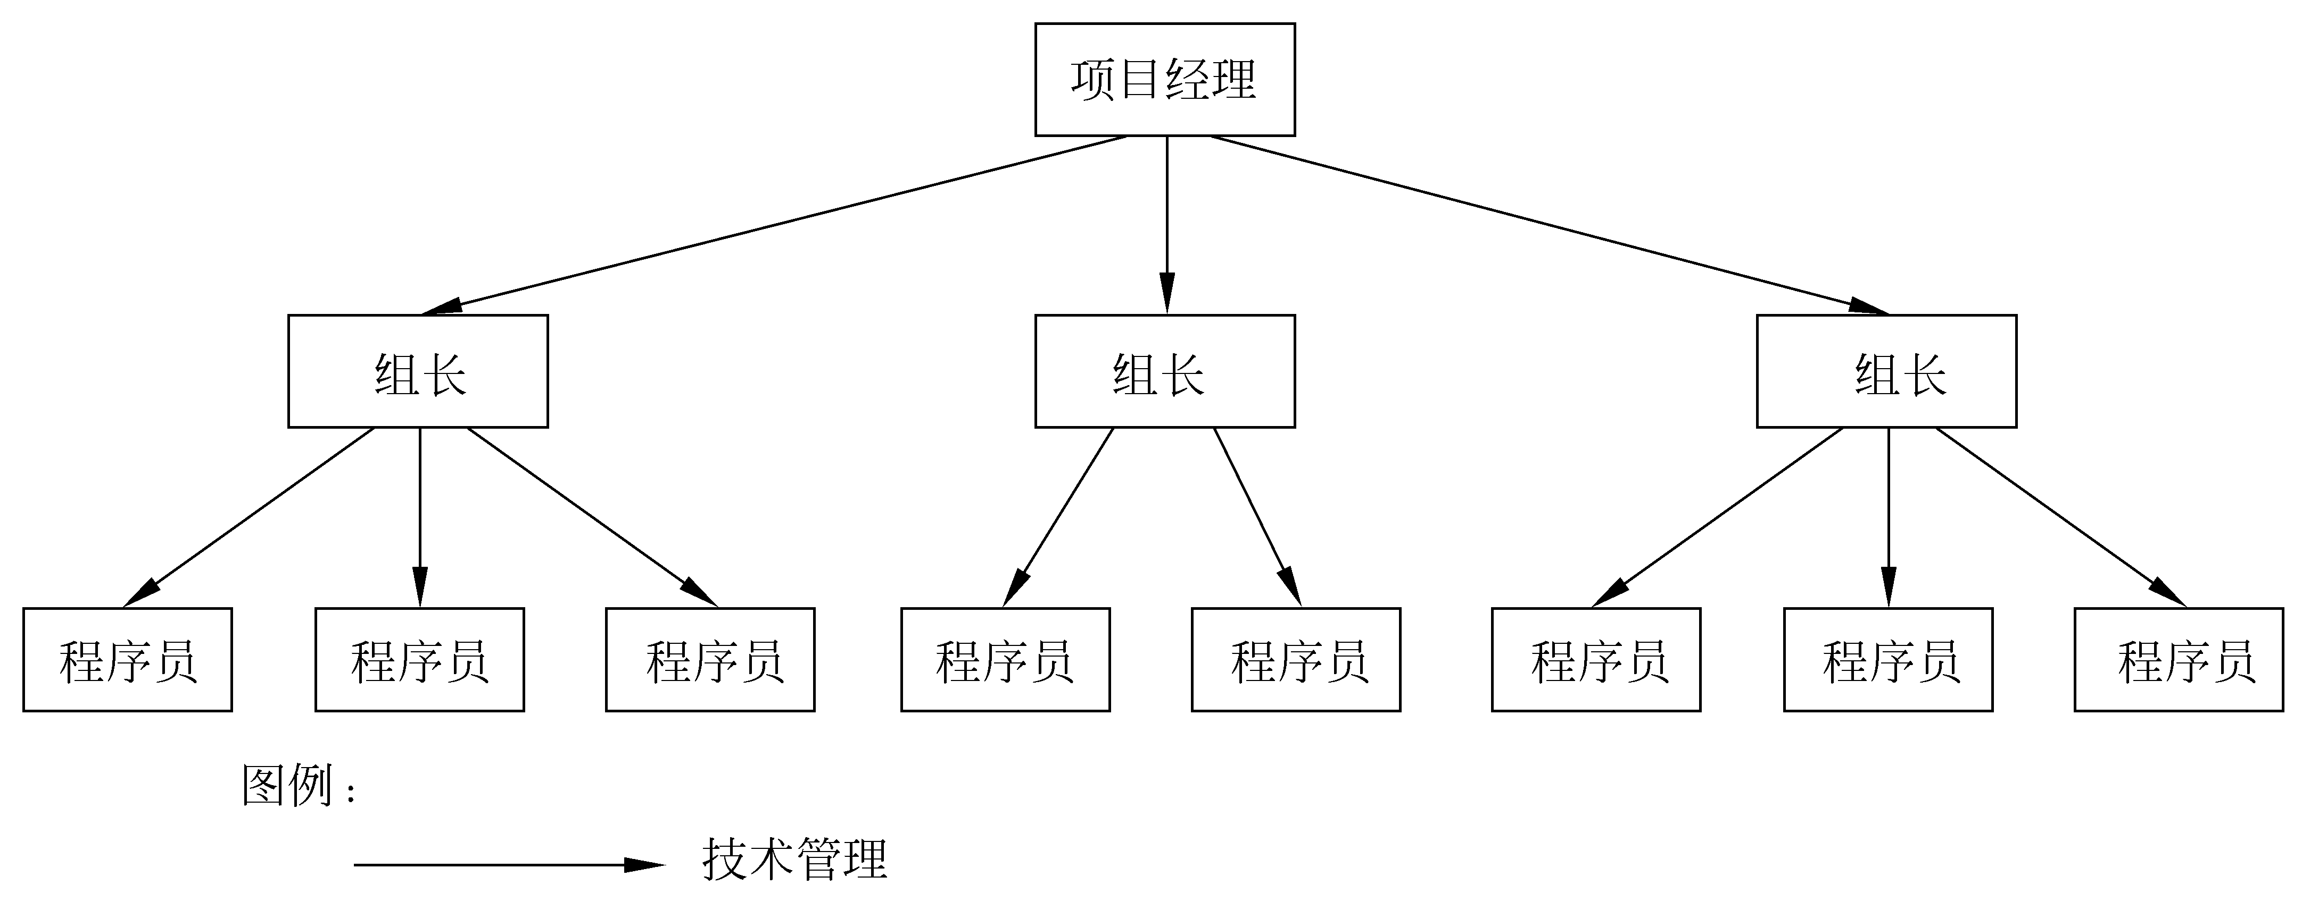
图13.7 大型项目的技术管理组织结构

Slide 43
把民主制程序员组和主程序员组的优点结合起来的另一种方法，是在合适的地方采用分散做决定的方法。

Slide 44
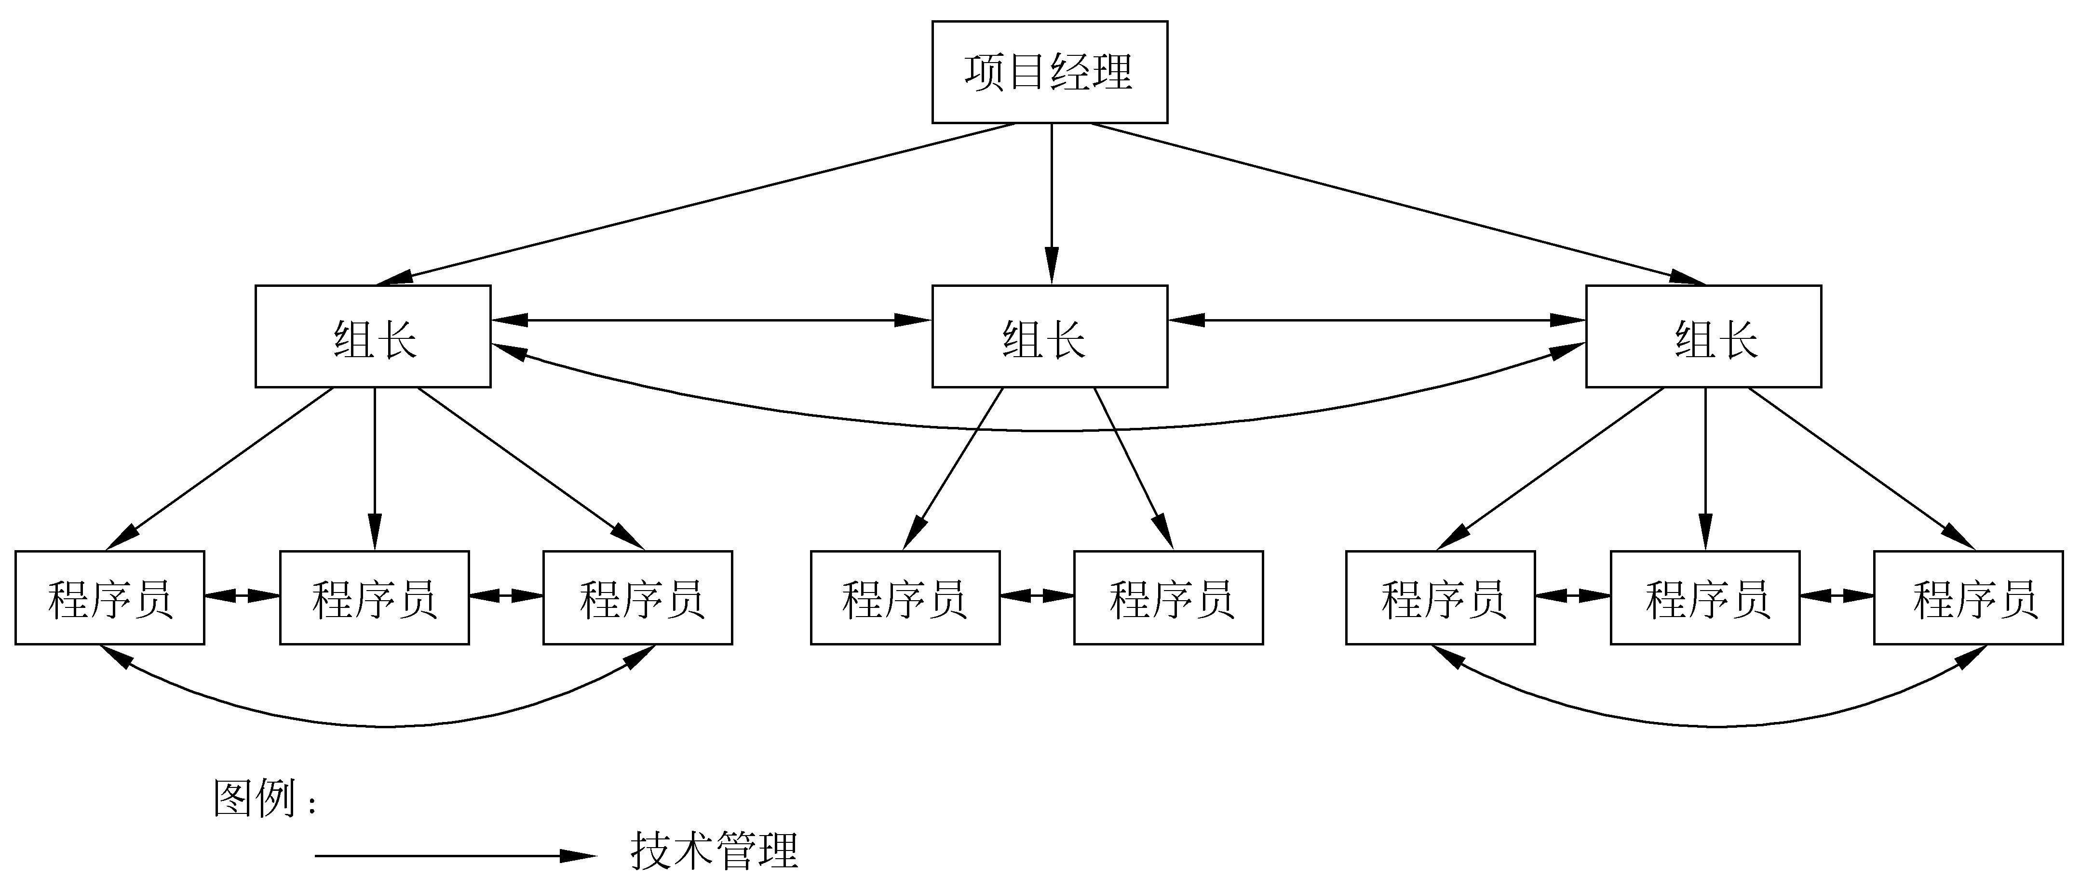
图13.8 包含分散决策的组织方式

Slide 45
13.5 质量保证
13.5.1 软件质量
概括地说，软件质量就是“软件与明确地和隐含地定义的需求相一致的程度”。更具体地说，软件质量是软件与明确地叙述的功能和性能需求、文档中明确描述的开发标准以及任何专业开发的软件产品都应该具有的隐含特征相一致的程度。上述定义强调了下述的3个要点：

Slide 46
（1） 软件需求是度量软件质量的基础，与需求不一致就是质量不高。
（2） 指定的开发标准定义了一组指导软件开发的准则，如果没有遵守这些准则，几乎肯定会导致软件质量不高。
（3） 通常，有一组没有显式描述的隐含需求（例如，软件应该是容易维护的）。如果软件满足明确描述的需求，但却不满足隐含的需求，那么软件的质量仍然是值得怀疑的。
软件质量因素是从管理角度对软件质量的度量，可以把这些质量因素分成3组： 产品运行、产品修改和产品转移。

Slide 47
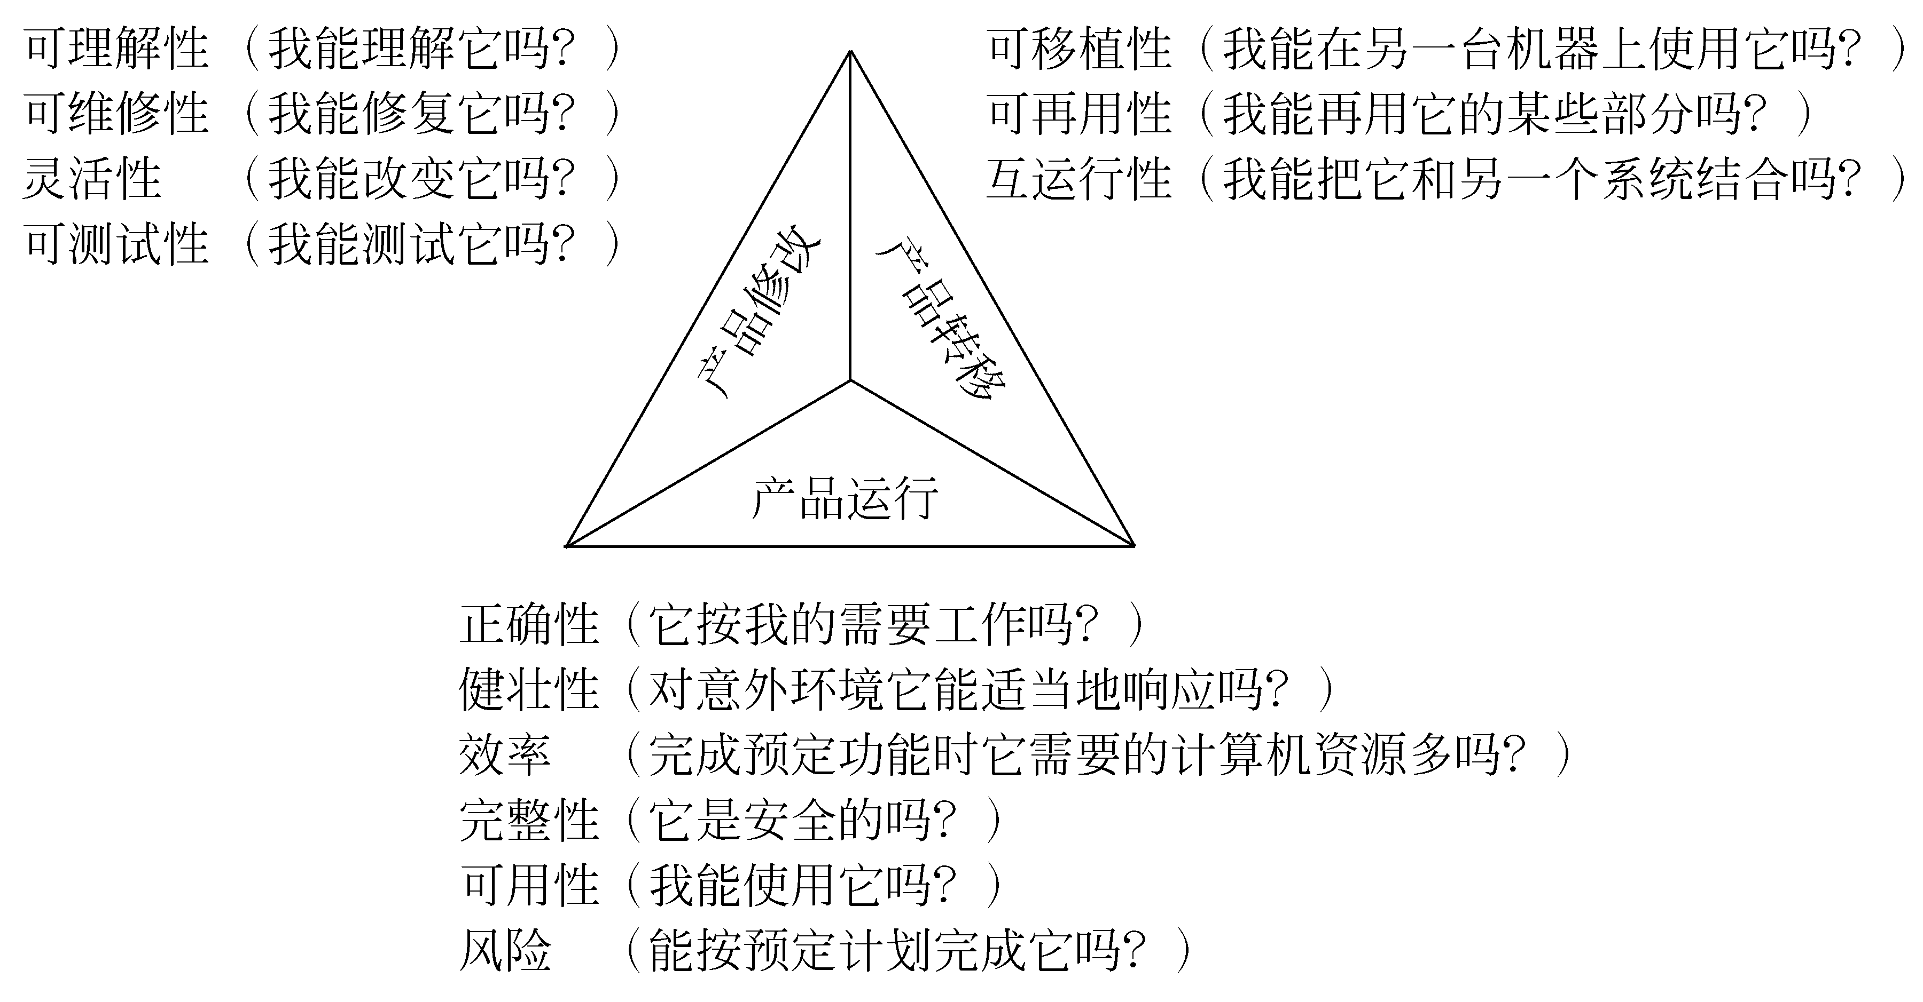
图13.9 软件质量因素与产品活动的关系

Slide 48
13.5.2 软件质量保证措施
软件质量保证（software quality assurance,SQA）的措施主要有： 基于非执行的测试（也称为复审或评审），基于执行的测试（即以前讲过的软件测试）和程序正确性证明。
参加软件质量保证工作的人员可以分成两类：
软件工程师：通过采用先进的技术方法和度量，进行正式的技术复审以及完成计划周密的软件测试来保证软件质量。
SQA小组：辅助软件工程师以获得高质量的软件产品，通过确保软件过程的质量来保证软件产品的质量。

Slide 49
1. 技术复审的必要性
正式技术复审的显著优点是，能够较早发现软件错误，从而可防止错误被传播到软件过程的后续阶段。
统计数字表明，在大型软件产品中检测出的错误，60%~70%属于规格说明错误或设计错误，而正式技术复审在发现规格说明错误和设计错误方面的有效性高达75%。由于能够检测出并排除掉绝大部分这类错误，复审可大大降低后续开发和维护阶段的成本。
正式技术复审是软件质量保证措施的一种，包括走查（walkthrough)和审查（inspection）等具体方法。走查的步骤比审查少，而且没有审查正规。

Slide 50
2. 走查
以走查规格说明的小组为例,成员至少包括一名负责起草规格说明的人，一名负责该规格说明的管理员，一位客户代表，以及下阶段开发组（在本例中是设计组）的一名代表和SQA小组的一名代表。其中SQA小组的代表应该作为走查组的组长。
走查组组长引导该组成员走查文档，力求发现尽可能多的错误。走查组的任务仅仅是标记出错误而不是改正错误，改正错误的工作应该由该文档的编写组完成。
走查组成员应该仔细研究材料并列出两张表： 一张表是他不理解的术语，另一张是他认为不正确的术语。

Slide 51
走查主要有下述两种方式：
（1） 参与者驱动法。参与者按照事先准备好的列表，提出他们不理解的术语和认为不正确的术语。文档编写组的代表必须回答每个质疑，要么承认确实有错误，要么对质疑做出解释。
（2） 文档驱动法。文档编写者向走查组成员仔细解释文档。走查组成员在此过程中不时针对事先准备好的问题或解释过程中发现的问题提出质疑。这种方法可能比第一种方法更有效，往往能检测出更多错误。经验表明，使用文档驱动法时许多错误是由文档讲解者自己发现的。

Slide 52
3. 审查
审查的范围比走查广泛得多，它的步骤也比较多。通常，审查过程包括下述5个基本步骤：
（1） 综述（2） 准备（3） 审查
（4） 返工（5） 跟踪
通常，审查组由4人组成。组长既是审查组的管理人员又是技术负责人。审查组必须包括负责当前阶段开发工作的项目组代表和负责下一阶段开发工作的项目组代表，此外，还应该包括一名SQA小组的代表。
审查的正规性体现在： 仔细划分错误类型，并把这些信息运用在后续阶段的文档审查中以及未来产品的审查中。

Slide 53
4. 程序正确性证明
测试只能证明程序中有错误，并不能证明程序中没有错误。一旦研究出实用的正确性证明程序(能自动证明其它程序的正确性的程序)，软件可靠性将更有保证，测试工作量将大大减少。
即使有了正确性证明程序，软件测试也仍然是需要的，因为程序正确性证明只证明程序功能是正确的，并不能证明程序的动态特性是符合要求的，此外，正确性证明过程本身也可能发生错误。
正确性证明的基本思想是证明程序能完成预定的功能。
人工证明程序正确性，对于评价小程序可能有些价值，但是在证明大型软件的正确性时，是不实用的。

Slide 54
如果在程序的若干个点上，设计者可以提出关于程序变量及它们的关系的断言，那么在每一点上的断言都应该永远是真的。假设在程序的P1,P2,…，Pn等点上的断言分别是a(1),a(2)，…，a(n)，其中a(1)必须是关于程序输入的断言，a(n)必须是关于程序输出的断言。
为了证明在点Pi和Pi+1之间的程序语句是正确的，必须证明执行这些语句之后将使断言a(i)变成a(i+1)。如果对程序内所有相邻点都能完成上述证明过程，则证明了输入断言加上程序可以导出输出断言。如果输入断言和输出断言是正确的，而且程序确实是可以终止的(不包含死循环)，则上述过程就证明了程序的正确性。

Slide 55
13.6 软件配置管理
在开发软件的过程中，变化既是必要的，又是不可避免的。
软件配置管理是在软件的整个生命期内管理变化的一组活动。具体地说，这组活动用来： ①标识变化； ②控制变化； ③确保适当地实现了变化； ④向需要知道这类信息的人报告变化。
软件配置管理的目标是，使变化更正确且更容易被适应，在必须变化时减少所需花费的工作量。

Slide 56
13.6.1 软件配置
1. 软件配置项
软件过程的输出信息可以分为3类： ①计算机程序（源代码和可执行程序）； ②描述计算机程序的文档（供技术人员或用户使用）； ③数据（程序内包含的或在程序外的）。 把它们统称为软件配置，而这些项就是软件配置项。
可以把软件配置管理看作是专门用于管理变化的软件质量保证活动。

Slide 57
2. 基线
IEEE把基线定义为： 已经通过了正式复审的规格说明或中间产品，它可以作为进一步开发的基础，并且只有通过正式的变化控制过程才能改变它。
简而言之，基线就是通过了正式复审的软件配置项。
在软件配置项变成基线之前，可以迅速而非正式地修改它。一旦建立了基线之后，虽然仍然可以实现变化，但是，必须应用特定的、正式的过程（称为规程）来评估、实现和验证每个变化。
许多软件工程组织也把软件工具置于配置管理之下。

Slide 58
13.6.2 软件配置管理过程
软件配置管理的主要任务是控制变化，同时也负责各个软件配置项和软件各种版本的标识、软件配置审计以及对软件配置发生的任何变化的报告。
具体来说，软件配置管理主要有5项任务： 标识、版本控制、变化控制、配置审计和报告。

Slide 59
1. 标识软件配置中的对象
为了控制和管理软件配置项，必须单独命名每个配置项，然后用面向对象方法组织它们。可以标识出两类对象： 基本对象和聚集对象。基本对象是软件工程师在分析、设计、编码或测试过程中创建出来的“文本单元”，聚集对象是基本对象和其他聚集对象的集合。
在设计标识软件对象的模式时，必须认识到对象在整个生命周期中一直都在演化，因此，所设计的标识模式必须能无歧义地标识每个对象的不同版本。

Slide 60
2. 版本控制
版本控制联合使用规程和工具，以管理在软件工程过程中所创建的配置对象的不同版本。借助于版本控制技术，用户能够通过选择适当的版本来指定软件系统的配置。

Slide 61
3. 变化控制
变化控制把人的规程和自动工具结合起来，以提供一个控制变化的机制。典型的变化控制过程如下： 接到变化请求之后，首先评估该变化在技术方面的得失、可能产生的副作用、对其他配置对象和系统功能的整体影响以及估算出的修改成本。评估的结果形成“变化报告”，该报告供“变化控制审批者”审阅。

Slide 62
为每个被批准的变化都生成一个“工程变化命令”，其描述将要实现的变化，必须遵守的约束以及复审和审计的标准。把要修改的对象从项目数据库中“提取（check out）”出来，进行修改并应用适当的SQA活动。最后，把修改后的对象“提交（check in）”进数据库，并用适当的版本控制机制创建该软件的下一个版本。
“提交”和“提取”过程实现了变化控制的两个主要功能——访问控制和同步控制。访问控制决定哪个软件工程师有权访问和修改一个特定的配置对象，同步控制有助于保证由两名不同的软件工程师完成的并行修改不会相互覆盖。

Slide 63
4. 配置审计
为了确保适当地实现了所需要的变化，通常从下述两方面采取措施： ①正式的技术复审； ②软件配置审计。
正式的技术复审关注被修改后的配置对象的技术正确性。
软件配置审计通过评估配置对象的那些通常不在复审过程中考虑的特征，而成为对正式技术复审的补充。

Slide 64
5. 状态报告
书写配置状态报告是软件配置管理的一项任务，它回答下述问题： ①发生了什么事？ ②谁做的这件事？③这件事是什么时候发生的？④它将影响哪些其他事物？
配置状态报告通过改善所有相关人员之间的通信，帮助解决软件配置中的问题。

Slide 65
13.7 能力成熟度模型
美国卡内基梅隆大学软件工程研究所在美国国防部资助下于20世纪80年代末建立的能力成熟度模型（capability maturity model，CMM)，是用于评价软件机构的软件过程能力成熟度的模型。发展到后来，此模型又同时被应用于许多软件机构内部的过程改进活动中。

Slide 66
能力成熟度模型的基本思想是，由于问题是由管理软件过程的方法不当引起的，所以新软件技术的运用并不会自动提高软件的生产率和质量。能力成熟度模型有助于软件开发机构建立一个有规律的、成熟的软件过程。改进后的软件过程将开发出质量更好的软件，使更多的软件项目免受时间和费用超支之苦。
CMM在改进软件过程中所起的作用主要是，指导软件机构通过确定当前的过程成熟度并识别出对过程改进起关键作用的问题，从而明确过程改进的方向和策略。

Slide 67
CMM把软件过程从无序到有序的进化过程分成5个阶段，并把这些阶段排序，形成5个逐层提高的等级。这5个成熟度等级定义了一个有序的尺度，用以测量软件机构的软件过程成熟度和评价其软件过程能力。
CMM的每个成熟度级别中都包含一组过程改进的目标，满足这些目标后一个机构的软件过程就从当前级别进化到下一个成熟度级别；每达到成熟度级别框架的下一个级别，该机构的软件过程都得到一定程度的完善和优化，也使得过程能力得到提高。

Slide 68
能力成熟度的5个等级从低到高依次是：
初始级（又称为1级），
可重复级（又称为2级），
已定义级（又称为3级），
已管理级（又称为4级），
优化级（又称为5级）。

Slide 69
1. 初始级
软件过程的特征是无序的，有时甚至是混乱的。几乎没有什么过程是经过定义的（即没有一个定型的过程模型），项目能否成功完全取决于开发人员的个人能力。
处于1级成熟度的软件机构，其过程能力是不可预测的，其软件过程是不稳定的，产品质量只能根据相关人员的个人工作能力而不是软件机构的过程能力来预测。

Slide 70
2. 可重复级
软件机构建立了基本的项目管理过程(过程模型),可跟踪成本、进度、功能和质量。已经建立起必要的过程规范，对新项目的策划和管理过程是基于以前类似项目的实践经验，使得有类似应用经验的软件项目能够再次取得成功。达到2级的一个目标是使项目管理过程稳定，从而使得软件机构能重复以前在成功项目中所进行过的软件项目工程实践。

Slide 71
处于2级成熟度的软件机构的过程能力可以概括为，软件项目的策划和跟踪是稳定的，已经为一个有纪律的管理过程提供了可重复以前成功实践的项目环境。软件项目工程活动处于项目管理体系的有效控制之下，执行着基于以前项目的准则且合乎现实的计划。

Slide 72
3. 已定义级
软件机构已经定义了完整的软件过程（过程模型），软件过程已经文档化和标准化。所有项目组都使用文档化的、经过批准的过程来开发和维护软件。这一级包含了第2级的全部特征。
在第3级成熟度的软件机构中，有一个固定的过程小组从事软件过程工程活动。

Slide 73
处于3级成熟度的软件机构的过程能力可以概括为，无论是管理活动还是工程活动都是稳定的。软件开发的成本和进度以及产品的功能和质量都受到控制，而且软件产品的质量具有可追溯性。这种能力是基于在软件机构中对已定义的过程模型的活动、人员和职责都有共同的理解。

Slide 74
4. 已管理级
软件机构对软件过程（过程模型和过程实例）和软件产品都建立了定量的质量目标，所有项目的重要的过程活动都是可度量的。该软件机构收集了过程度量和产品度量的方法并加以运用，可以定量地了解和控制软件过程和软件产品，并为评定项目的过程质量和产品质量奠定了基础。这一级包含了第3级的全部特征。

Slide 75
处于4级成熟度的软件机构的过程能力可以概括为，软件过程是可度量的，软件过程在可度量的范围内运行。这一级的过程能力允许软件机构在定量的范围内预测过程和产品质量趋势，在发生偏离时可以及时采取措施予以纠正，并且可以预期软件产品是高质量的。

Slide 76
5. 优化级
软件机构集中精力持续不断地改进软件过程。这一级的软件机构是一个以防止出现缺陷为目标的机构，它有能力识别软件过程要素的薄弱环节，并有足够的手段改进它们。在这样的机构中，可以获得关于软件过程有效性的统计数据，利用这些数据可以对新技术进行成本/效益分析，并可以优化出在软件工程实践中能够采用的最佳新技术。这一级包含了第4级的全部特征。
处于5级成熟度的软件机构的过程能力可以概括为，软件过程是可优化的。

Slide 77
13.8 小结
度量软件规模的常用技术主要有代码行技术和功能点技术。
根据软件规模可以估算出完成该项目所需的工作量，常用的估算模型为静态单变量模型、动态多变量模型和COCOMO2模型。
成本估算模型通常也同时提供了估算软件开发时间的方程式。
常用的制定进度计划的工具有Gantt图和工程网络。

Slide 78
比较典型的组织结构有民主制程序员组、主程序员组和现代程序员组等3种。
软件质量保证措施主要有基于非执行的测试（也称为复审）、基于执行的测试（即通常所说的测试）和程序正确性证明。
软件配置管理的过程。
能力成熟度模型（CMM）是改进软件过程的有效策略。

